Slide 1
Java 游戏开发入门
第一课
主讲老师：靳海江

Slide 2
自我介绍+项目介绍
2005 年入行软件开发，做过开发也做过管理；
《钢铁元帅》
http://gt-1251274804.file.myqcloud.com/tr/index.html
《回到三国志》
http://gameapp.qq.com/1101245335

Slide 3



开发语言和开发框架 ——前端
Cocos；
Unreal 虚幻；
Unity；
C/C++、Lua、C#、JavaScript、TypeScript；

Slide 4



开发语言和开发框架 ——后端
Java；
C/C++；
Python；
Go、NodeJS；

Slide 5


Slide 6


Slide 7
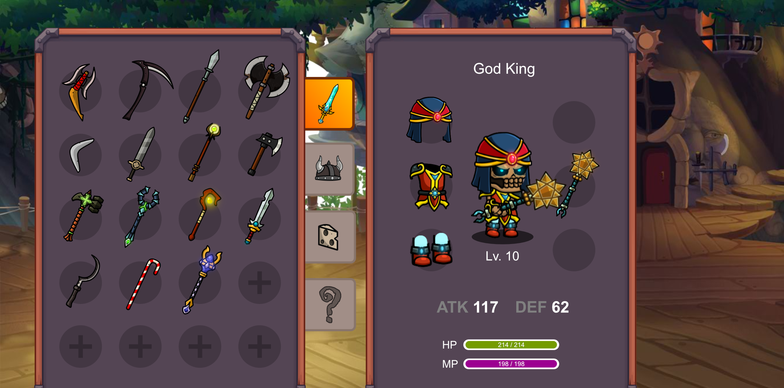

Slide 8

技术栈
前端
Cocos Creator 2.2.0；
开发环境：VS Code；
后端
JDK 1.8；
开发环境：IDEA；

Slide 9
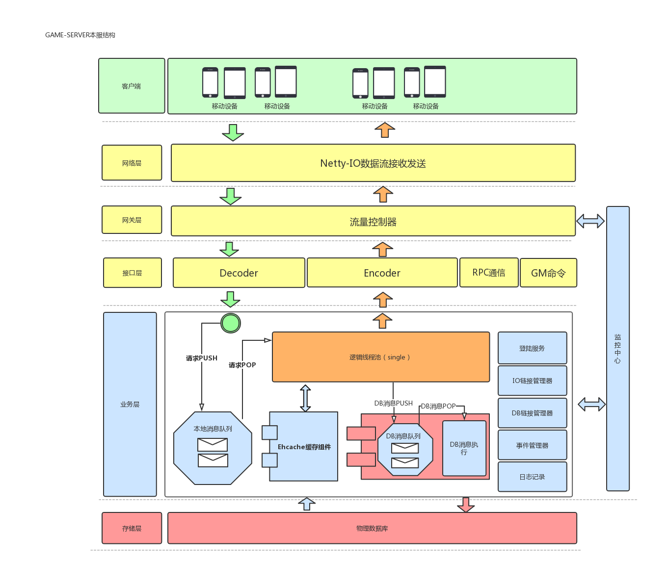
Notes:
本地消息队列：线程池的任务队列BlockingQueue

Slide 10
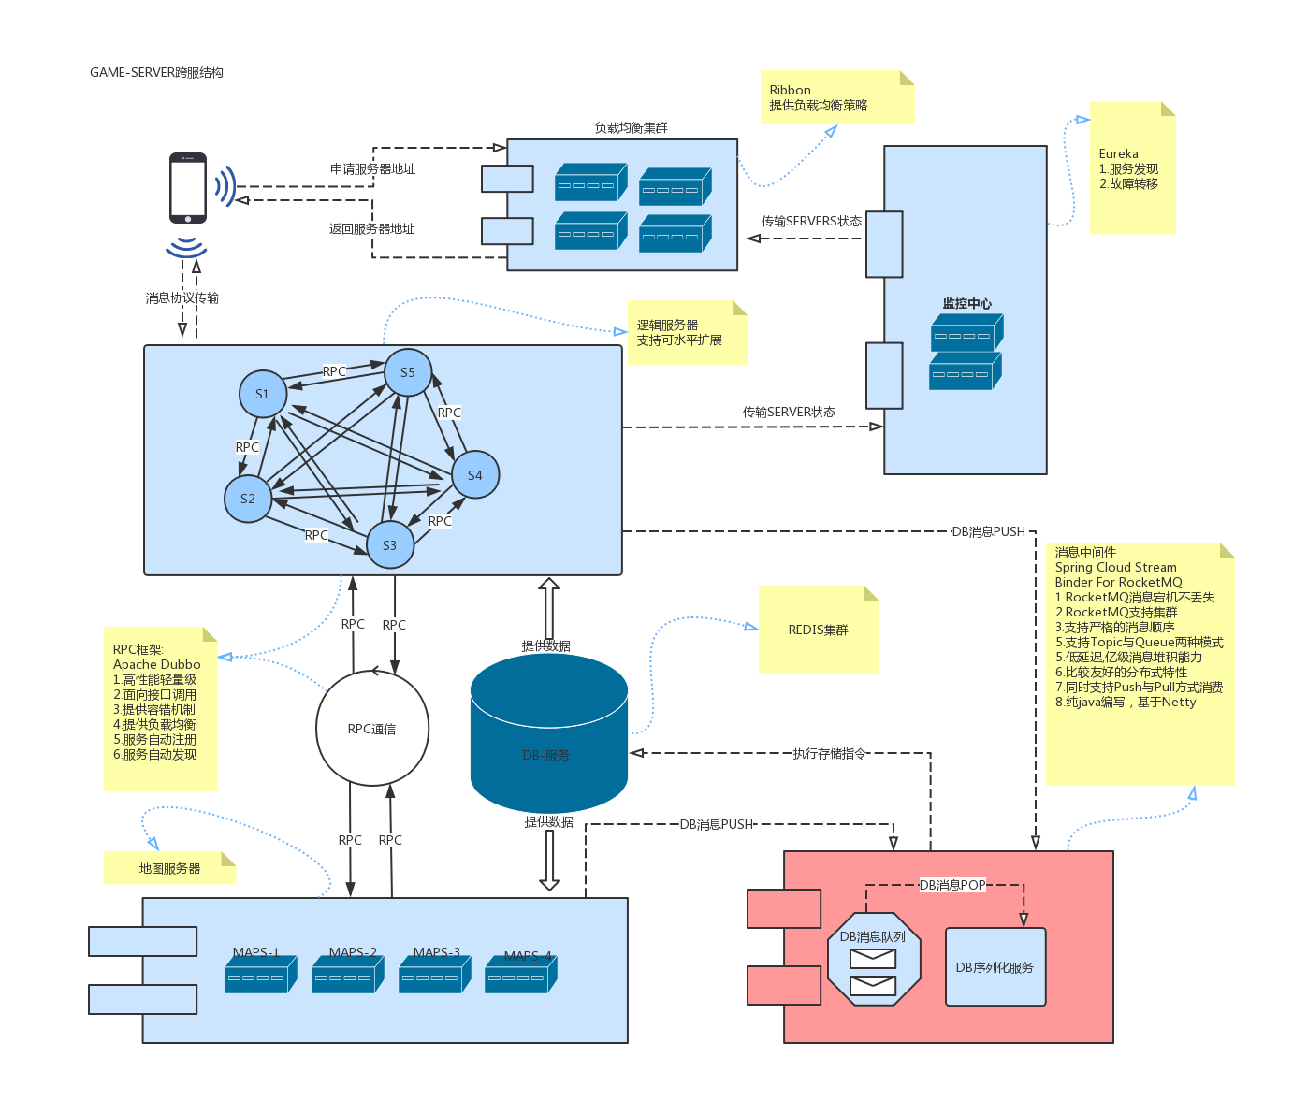

Slide 11
DEMO + 一步一步的实现

Slide 12
长连接和短连接
长连接
游戏服务器；
可以主动推送数据；
传输二进制数据；
协议自己攒；
占用资源相对较多；
短连接
Web 服务器；
被迫营业；
传输文本数据；
HTTP、HTML；
占用资源相对较少；

Slide 13
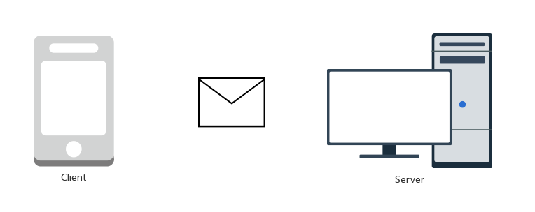
消息协议
编码 Encode
解码 Decode
二进制数据
解码 Decode
编码 Encode

Slide 14
新建第一个项目
新建一个 Maven 项目；
修改 settings.xml 文件增加阿里云仓库；
添加依赖项；
指定 Java 版本为 1.8；
第一个 Netty 服务器程序；

Slide 15
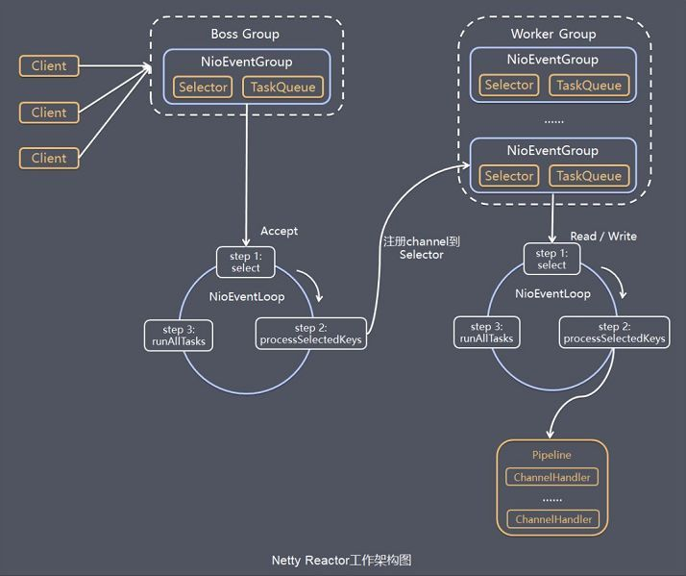
Netty & Reactor

Slide 16



故事

Slide 17
Netty & Reactor
发现美女的我
美女
服务生
被美女纠缠着，
正要进店的我
已经进店，
正在点餐的我

Slide 18
如果想要连接自己的服务器调试代码的话，
请使用这个地址：
http://cdn0001.afrxvk.cn/hero_story/demo/step010/index.html?serverAddr=127.0.0.1:12345&userId=1

